Slide 1
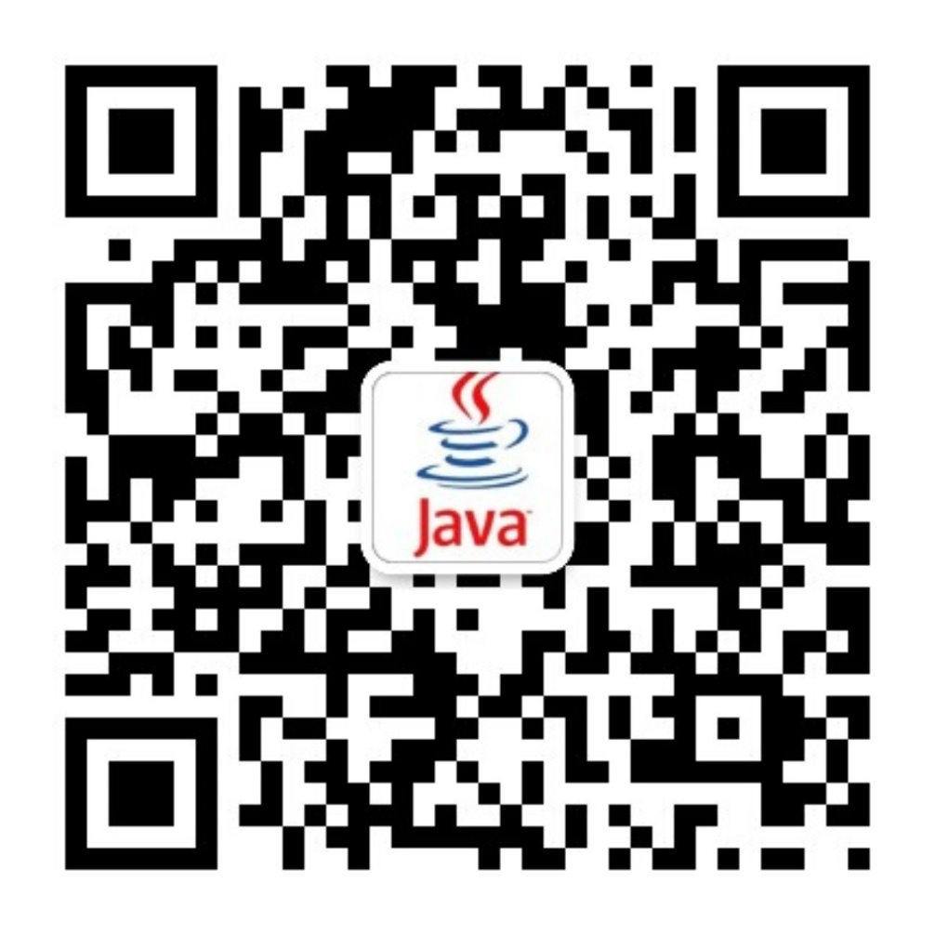


Slide 2
Java程序设计
Java Program Design
卓越工程师课程
任课教师：袁冠
yuanguan@cumt.edu.cn
13776787137

Slide 3
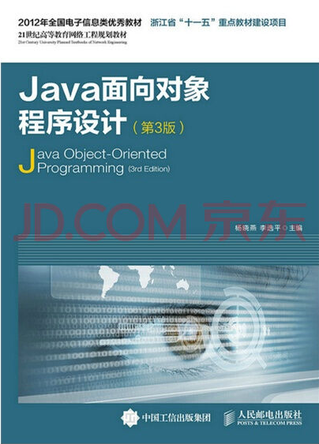
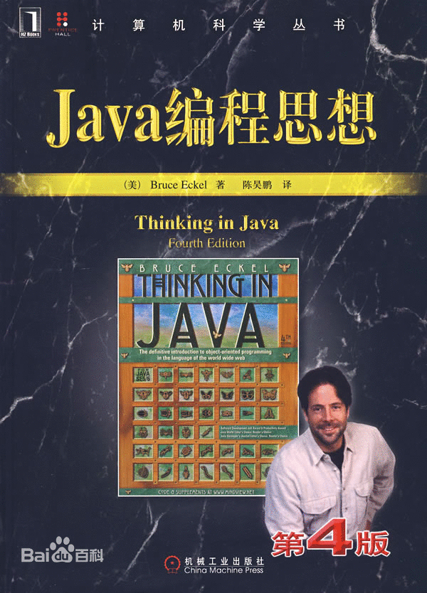
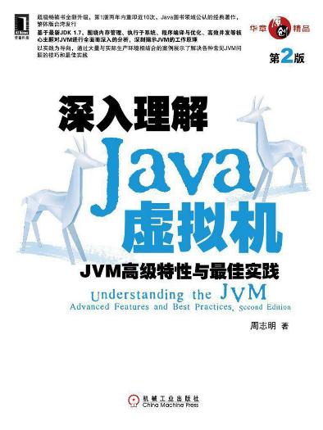
教材及参考书目
1、Java面向对象程序设计
杨晓燕 李选平 主编
人民邮电出版社
2、Java编程思想
Bruce Eckel 编著 陈昊鹏译
机械工业出版社
3、深入理解Java虚拟机
周志明 著
机械工业出版社
4、其他Java相关的教程

Slide 4
成绩评定
平时成绩30%（包括考勤、课堂问答、实验）
期末考试70%

Slide 5
课堂教学内容
1、Java语言概述
2、数据类型、运算符和表达式
3、Java的控制语句
4、Java的面向对象编程
5、Java的包和接口
6、Java的字符串处理
7、Java的异常出处理
8、输入与输出处理
9、Java的多线程编程
10、Java Applet与GUI设计
11、Java的数据库操作
12、Java的网络编程

Slide 6
学好Java语言的一些基本要求：
要有克服困难的决心和勇气，将基础打牢，扎实：对任何的例子都要有耐心去琢磨、调试、改动。
必须要增强动手能力培养：在学习的过程中一定要动手做、写代码，而不是抱一本书看看就行。
认真体会和领悟：很多东西必须通过动手，并深入体会和领悟才能真正属于自己。
注重优秀编程思想的养成：不但要掌握这门语言语法本身，更重要的是学会编程的思想，这是所有程序设计语言的基础。

Slide 7
第一章 Java语言概述
第一节 Java语言的发展历史
第二节 Java技术和Java体系结构
第三节 Java语言的特点
第四节 Java程序的开发、执行流程

Slide 8
第一章 Java语言概述
本章重点
Java语言的特点以及相对于其它高级程序设计语言的优点；
Java跨平台性的原理
Java虚拟机的概念和原理
Java体系结构的四个部分以及它们之间的关系

Slide 9
1.1 Java语言的发展历史
1991年，Sun公司成立Green Project小组，开发了Oak语言。
1992年，Green小组推出了Star Seven系统，系统中Oak的应用成功表现了高效的小程序代码技术。
1994年，First Person解体，Sun决定将Oak与互联网相结合。
1995年1月，以James Gosling为首的团队开发了Oak新版，并完成第一个基于Oak的应用程序Web Runner。
1995年5月23日，正式将Oak更名为Java。 Sun在SunWorld'95上正式发布Java和HotJava浏览器。

Slide 10
1.1 Java语言的发展历史
1996年1月23日Sun发布了JDK1.0
1997年2月18日发布了JDK1.1
1998年，JDK1.2版本发布。同时Sun发布了JSP/Servlet、EJB规范以及将Java分成了J2EE、J2SE和J2ME
2000年，JDK1.3 发布。
2002年，JDK1.4 发布。
2004年，JDK1.5 发布。在JavaOne会议之后 ，JDK1.5改名为J2SE5.0，代号Tiger ，推出了EJB3.0规范
2006年底，J2SE6发布，代号 Mustang（野马）
2010年10月，sun公司被oracle公司收购
（http://www.oracle.com/technetwork/java/javase/downloads/index.html）

Slide 11

被誉为Java之父的 James Gosling

Slide 12
1.2 Java技术和Java体系结构
1.2.1 什么是Java技术
1.2.2 Java虚拟机的实现原理
1.2.3 Java体系结构

Slide 13
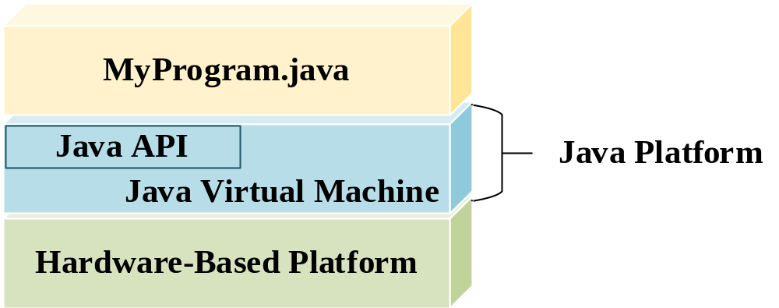
1.2.1. 什么是Java技术？
Java是一种程序设计语言，同时还提供了程序的运行平台。这种平台完全由软件构成，支持Java程序的运行，将Java程序与底层平台隔离开来。实现了Java程序的平台独立性。

Slide 14
1.2.1. 什么是Java技术？
从几个Java技术术语来理解Java技术
Java虚拟机（JVM）
  用软件仿真计算机硬件
Java运行系统
  包括JVM的具体实现和Java API
Java应用程序编程接口（API）
  Sun提供的各种常用类和接口（事先写好的代码），可供Java程序员直接使用，以减少编程的工作量和难度。类似微软的基础类库MFC。
Java开发工具包（JDK）
  Sun提供的Java开发工具包，包含类库、编译运行工具等。

Slide 15
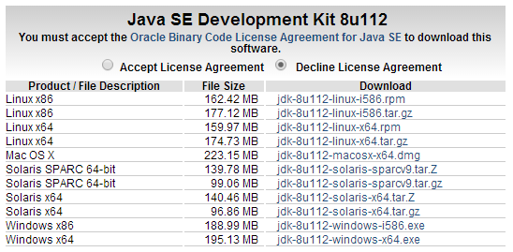
http://www.oracle.com/technetwork/java/javase/overview/index.html

Slide 16
1.2.2. Java虚拟机原理（可移植性）
问题：计算机网络的发展对计算机语言提出了可移植的要求，如何实现目标代码可移植性?即通过同一个语言翻译程序翻译的目标代码能移植到不同的机器上直接运行?
Java的实现思路：从Java代码的执行考虑，引入Java虚拟机实现了可移植性；
Notes:
同一门语言在不同机器上执行可以采用相同的语言翻译程序
通过相同的语言翻译程序翻译的目标代码能在多种机器上(操作系统不同或硬件不同)执行,即跨平台,而不需要由新的语言翻译程序重新翻译

Slide 17
1.2.2. Java虚拟机原理（可移植性）
回顾一下C++源代码的编译运行过程:
头文件
（.h文件）
+
C++源程序
（.cpp文件）
C++编译程序
结论:只实现了源代码级的可移植性
可执行文件
（.EXE文件）
一系列依赖于Windows平台的指令
执行
Windows平台

Slide 18
1.2.2. Java虚拟机原理（可移植性）
Java程序的编译和运行过程:
Java源程序
（.java文件）
Java编译程序
Java字节码文件
（.class文件）
不依赖于任何操作系统平台
执行
执行
Windows下Java虚拟机
Linux下Java虚拟机
执行
执行
Windows平台
Linux平台

Slide 19
1.2.2. Java虚拟机原理（可移植性）
程序设计师
语言翻译程序
虚拟机原理图
字节码
针对不同计算机的Java平台
x86的
Java平台
PowerPC的
Java平台
MIPS的
Java平台
ALPHA的
Java平台
x86机器
PowerPC机器
MIPS机器
ALPHA机器

Slide 20
1.2.2. Java虚拟机原理（可移植性）
结论:
通过虚拟机与环境（操作系统和硬件）的相关性来实现java的可移植性（平台无关性）。
Java字节码可以在任何安装了Java虚拟机的平台上运行。
Java实现了目标代码级的可移植性（源代码级）, Java编译程序和字节码都是跨平台的。
Java技术的核心就是Java虚拟机——所有的Java程序都在其上运行。

Slide 21
1.2.3. Java 体系结构
Java的编程环境(编程环境+运行时环境)
程序的源文件
程序的class文件
A.java
B.java
C.java
A.class
B.class
C.class
通过本地或网络传递class文件
Java
编译器
Java虚拟机
A.class
B.class
C.class
Object.class
String.class
程序的class文件
Java API的class文件
编译时环境
运行时环境

Slide 22

1.2.3. Java 体系结构
Java体系结构的四个部分：
Java语言
Java class文件
Java API
Java 虚拟机
Java运行时环境：Java虚拟机和Java API

Slide 23
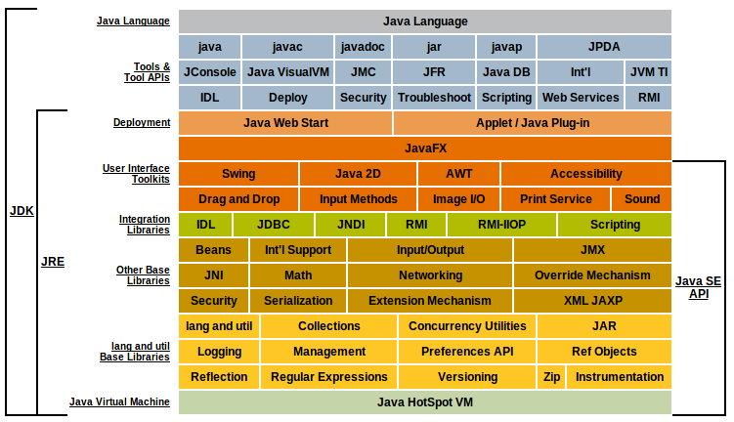

Slide 24
(一) Java语言
虽然，Java技术非常适合网络，但Java程序设计语言是相当通用的。
使用Java语言编写程序，能够充分利用如下的许多软件技术：
  面向对象，多线程
  结构化错误处理,，垃圾收集
  动态连接，动态扩展
(二) Java class文件
class文件是Java源程序编译后得到的文件，也称作字节码。它是独立于底层主机平台的二进制形式，而且非常适合网络移动。
在Java虚拟机之上运行的目标代码

Slide 25
(三) Java API
Java API（Application Program Interface，应用程序接口）是运行库的集合，它是已编译好的的程序代码库，可以直接使用。
提供了一套访问主机系统资源的标准方法。Java API的class文件与主机平台也密切相关
Java程序
Java 方法（Java API）
本地方法（动态库）
主机操作系统
Notes:
大多的理解应该是这样的 java的平台无关＝一次编译，到处运行，其实这个等号应该是针对象C,C++这种语言而言的，当编译C或者C++，所获取的二进制文件只能适合指定的硬件平台和操作平台的（这个二进制文件包含了一些机器码，而且字节顺序还依赖特定平台，比如高位在前，低位在前等），而编译java形成的是java class文件，而class文件适合任何支持Java虚拟机的硬件平台和操作系统上的二进制的文件。 上述的解释是从java程序的执行过程而言的。 另外的一个角度可以从java程序的编写来说，java的编写依赖java api，java api的class文件是与主机平台密切相关的，由于在程序执行的时候java api调用了本地方法，java程序就不用调用他们了，通过这种方法，Java API class文件为底层提供了具有平台无关性，标准接口的Java程序。这样对于java程序而言，无论平台内部如何，Java API都会有同样的表现和预测行为。正是由于在每个特定的平台都明确实现了Java虚拟机和Java API，才或有java的无关性。

Slide 26
(四) Java虚拟机
Java虚拟机是实现平台无关性的关键，位于Java程序和用户的计算机系统之间。它与具体的软硬件平台有关，从而保证了在它上运行的Java字节码与具体软硬件平台是无关的。
Java虚拟机都由五部分组成：一组指令集、一组寄存器、一个堆栈、一个无用内存单元收集器、一个方法区域

Slide 27
1.3 Java语言的特点
面向对象
简单易学
具有跨平台特性
兼具高效性和灵活性
支持分布式应用
具有良好的安全性
支持多线程程序设计

Slide 28
Java语言的特点：面向对象
Java全面支持面向对象的程序设计方法
  Java程序“一切都在类中”
  Java对象具有模块化的性质，能够实现数据和方法的隐藏，从而支持面向对象方法的封装性要求。
  Java支持继承机制
  Java支持多态机制

Slide 29
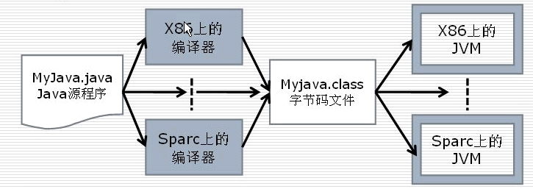
Java语言的特点：简单易用
语法来自C++
对C++进行了成功改造
  取消了指针，多重继承和运算符重载
  设立了自动内存回收机制
提供功能丰富的可重用类库，有利于提高编程效率
Java语言的特点：跨平台
由于采用了Java虚拟机的执行机制，Java程序可以做到在任何平台编译，在任何平台运行。

Slide 30
Java语言的特点：兼具高效性与灵活性
Java程序具有半编译，半解释的特性，由编译器将源程序编程成字节码文件，再由JVM将字节码文件解释执行。
  比解释性语言的执行效率高
  比编译型语言更具灵活性（可移植）
Java语言的特点：支持分布式应用
分布式包括数据分布和操作分布。数据分布是指数据可以分散存放于网络上的不同主机，操作分布则指把计算功能分散在不同主机上进行处理。
Java支持这两种分布性

Slide 31
Java语言的特点：良好的安全性
Java引入了多级安全措施：
  内存使用上的安全措施
    内存分配和引用对于程序员透明
    内存布局不由编译器决定，而是由运行系统根据所在硬件平台的特性来决定
    取消直接的指针操作，通过符号指针引用内存，由JVM在运行时将符号指针解释为实际的内存地址。
  运行时字节码验证机制
    JVM引入字节码验证器，防止程序运行时出现伪造指针、违反访问权限、违反对象访问规范、堆栈溢出等现象。

Slide 32
Java语言的特点：支持多线程
Java在语言级直接提供对多线程的支持，并支持多线程同步以保证并发操作的安全性。
Java线程在执行时被映射为实际的操作系统线程。这意味着在多机环境下，可以真正实现程序的并行处理。

Slide 33
1.4 Java程序的开发执行流程
1. 编写Java源程序：文件以Java作为后缀。
2. 源程序编译成字节码
3. 由运行系统解释和执行。
源文件
（java文件）
编译器
字节码
（class文件）
运行系统
结果
编译
解释运行

